Slide 1


Slide 2


案例名称 |  | 融讯伟业_零售超市门店生鲜商品AI视觉盘点称重技术及应用
参与方 | 申报企业 | 融讯伟业（北京）科技有限公司 （Ronsson Technology Company Limited ）
 | 应用企业 | 家家悦集团股份有限公司 (Jiajiayue Group Co.,Ltd.)
申报奖项类别 |  | 数智供应链
案例核心要素 |  | 超市生鲜商品AI视觉识别、智慧盘点称重
应用企业推荐语 |  | 颠覆超市门店原有人工盘点作业流程，实现了生鲜商品盘点的智能化+可视化+无纸化+自动化，大幅度提高了盘点效率、节约了门店人力成本和耗材成本、数据准确度更高更客观。

Slide 3

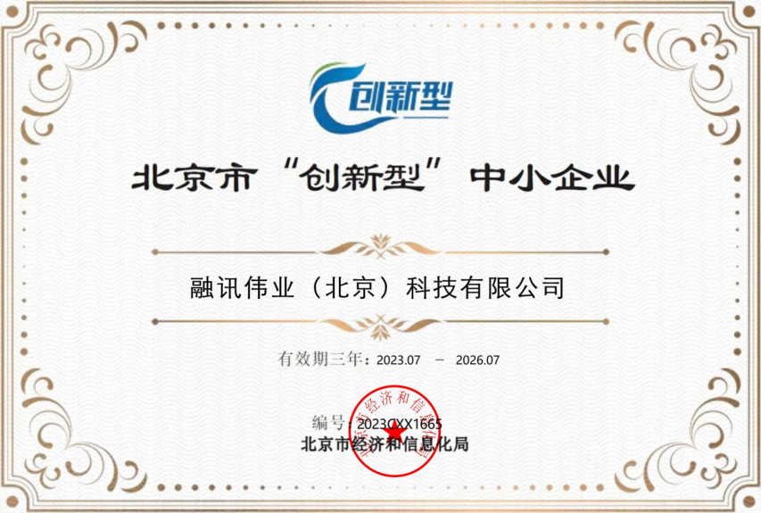
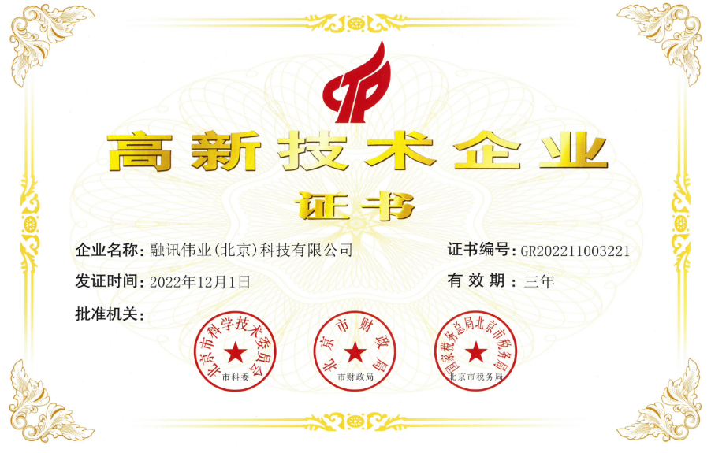
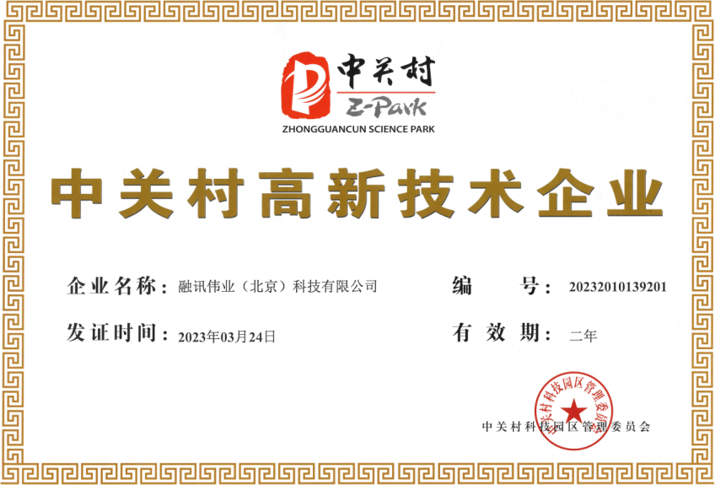
案例简述及辅助证明 （总计15分）
一、申报企业介绍：
融讯伟业（北京）科技有限公司成立于2016年，创始团队由资深零售专家和顶级人工智能专家构成，位于北京市中关村国家自主创新示范区，是国家高新技术企业、北京市专精特新企业、北京市科技型企业、中关村高新技术企业，是一家专注用机器视觉和物联网等先进技术构建智能化零售体系、引领线下实体店变革与服务升级的高新技术企业。
公司坚持自主研发、持续创新，代表性产品有国内外首发的、拥有自主知识产权的 AI 视觉秤、AI 视觉盘点机、AI 智能 POS 机等，已经与国内零售百强过半以上企业达成合作。

Slide 4






案例简述及辅助证明 （总计15分）
二、案例简述：
盘点频率高
流程复杂
日盘、周盘、月盘、季盘、半年盘点、年度盘点
生鲜商品单品盘点、分类盘点、全品类大盘
盘点规划➩准备(抄单、录单)➩打印盘点
单➩卖场和库房整理➩现场称重➩填写盘点
单➩录入系统➩复盘➩核对数据➩出盘点结果
行业痛点
超市生鲜商品盘点
是门店运营管理过程中的必需环节
投入人力多
易产生误差
以2000-3000㎡生鲜卖场盘点为例，盘点过程需要约10-12人参与(含录单1-2人)
错盘、漏盘、录错数据、虚假盘点
盘点耗时长
运营管理部门无法可视化监盘
以2000-3000㎡生鲜卖场盘点为例，盘点时长4-5个小时，参盘员工苦不堪言。
门店管理层和上级运营管理专业部门看到的
只有盘点数据结果、无法监督盘点过程

Slide 5
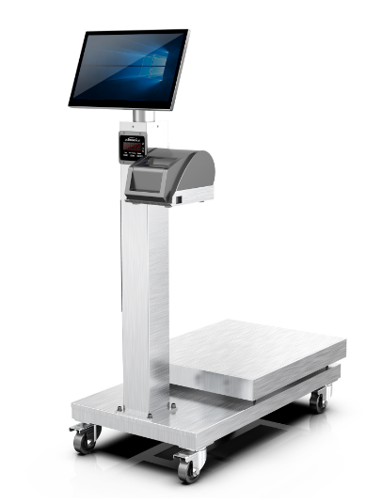
案例简述及辅助证明 （总计15分）
二、案例简述：
2、机器视觉(图像识别)技术引领的变革：融讯AI视觉盘点秤
使用AI视觉盘点秤在卖场、库房高度智能化、可视化操作见物盘物，数据自动录入：
以2000-3000㎡生鲜卖场盘点为例：
用2台AI视觉收货盘点秤在库房、卖场同时进行盘点，只需2-4人参与，用1个小时以内，全流程见物盘物、自动识别录入，规避错盘、漏盘，即时出盘点结果，提升人效、时效。
在盘点过程中，不需要记忆商品编码、不需要纸笔、不需要人工录入系统等繁琐操作。
颠覆非标品(称重商品)
传统盘点作业流程
相较传统人工盘点，使用AI视觉盘点秤减少了四分之三的盘点人力投入、缩短三分之二以上盘点时间，规避了错盘、漏盘、虚假盘点弊端，实现了盘点作业流程的智能化、可视化、无纸化、自动化、结果可追溯。

Slide 6
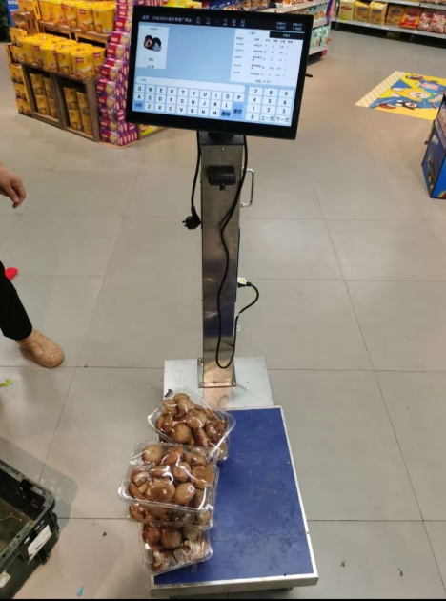
案例简述及辅助证明 （总计15分）
二、案例简述：
家家悦烟台
福山一店
2、融讯AI视觉盘点秤：
使用AI视觉盘点秤在卖场、库房高度智能化、可视化操作。
盘点时见物盘物，实盘数据自动录入并和ERP系统库存数据及时比对、盘点过程中获取的图片信息实时传到后台保存。

Slide 7
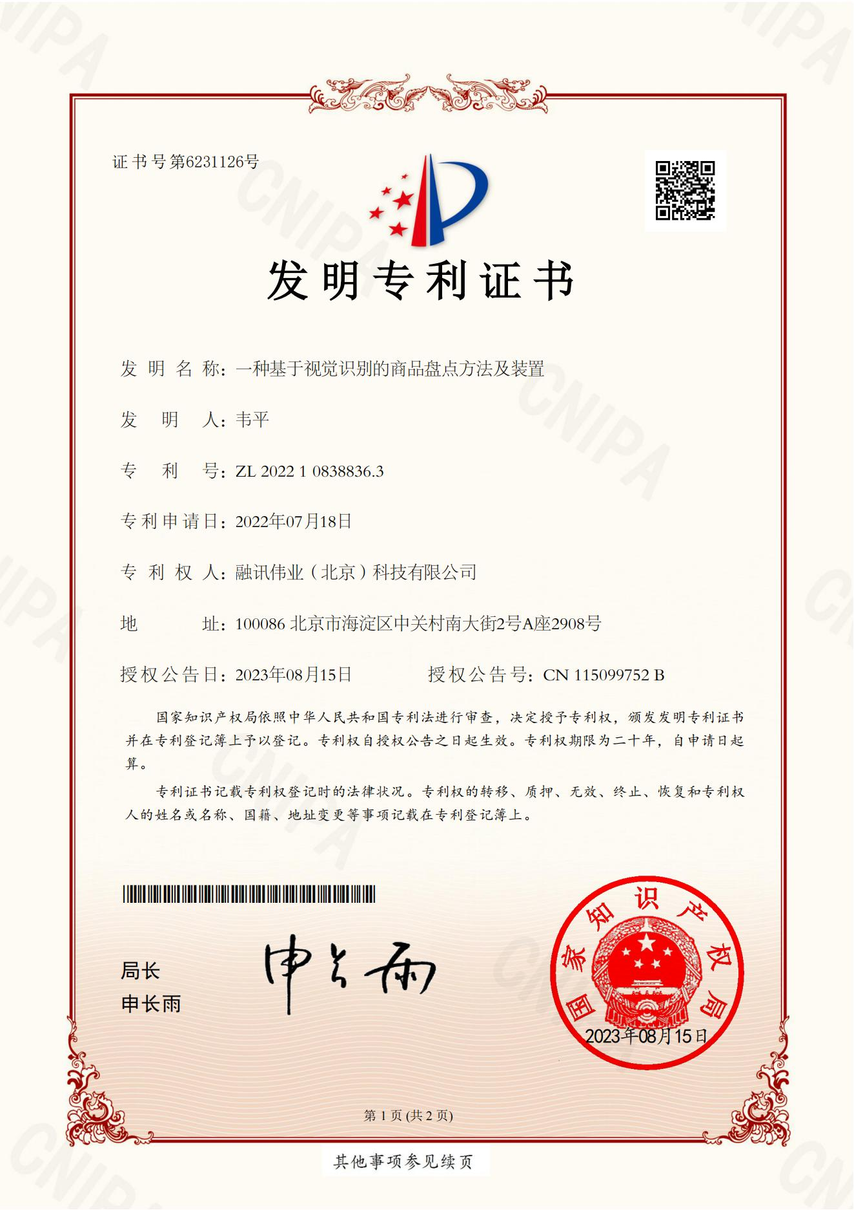
案例简述及辅助证明 （总计15分）
三、辅助证明：
1、AI视觉盘点秤利用融讯伟业公司自主研发的机器视觉与物联网技术，实现了盘点流程的智能化、可视化、无纸化、自动化。
融讯AI视觉盘点秤集软硬件+算法一体化自主研发、端云结合实时学习模式、生鲜全品类覆盖，越学越聪明、越学越精准，识别率持续稳定在99.5%以上。
2、融讯伟业公司于2023年8月获得了发明专利授权，AI视觉盘点秤目前没有竞品。

Slide 8
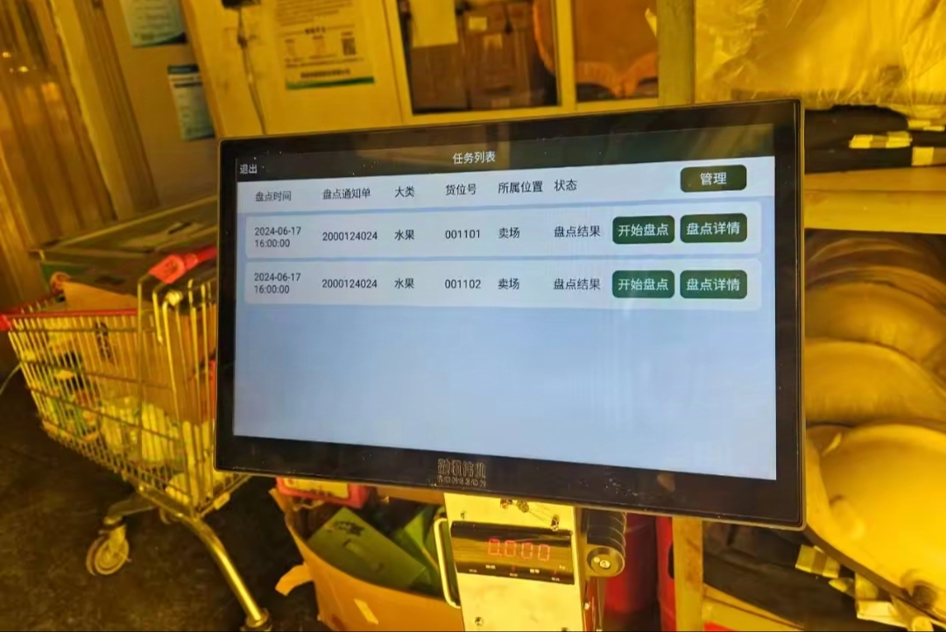
案例简述及辅助证明 （总计15分）
三、辅助证明：
3、融讯AI视觉盘点秤具备以下技术特点：
(1)、内置视觉识别+在线学习模块：
设备具有超强自我学习能力，可以精准识别散货、整箱、套袋等各种形态商品。
(2)、高清宽动态摄像头：
支持各种复杂经营环境，比如低温、无网、弱照明等。
(3)、物联网技术：
智能盘点软件系统，基于大数据分析自动避免重盘、漏盘、错盘。
(4)、无纸化绿色环保：
打通ERP库存，盘点过程实时监测，自动生成库存差异，无需打印纸质单据，自动上报盘点结果。
北京京客隆京源店

Slide 9
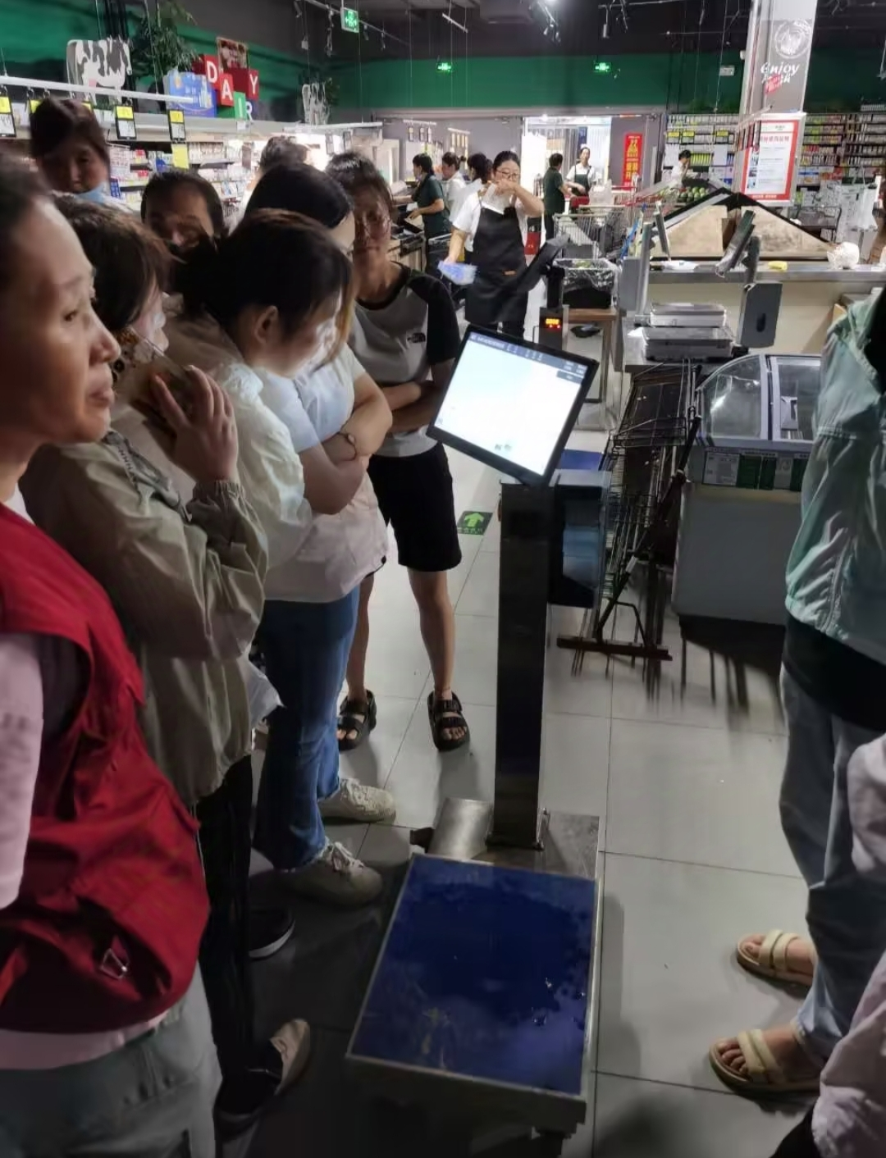
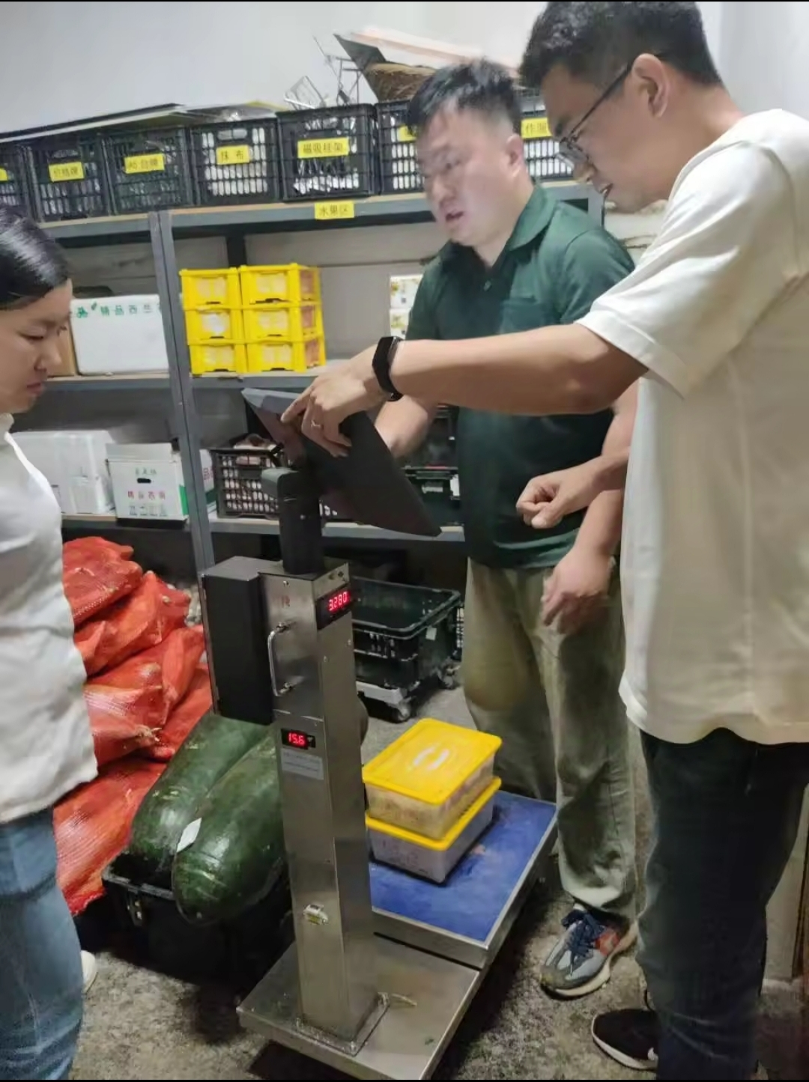
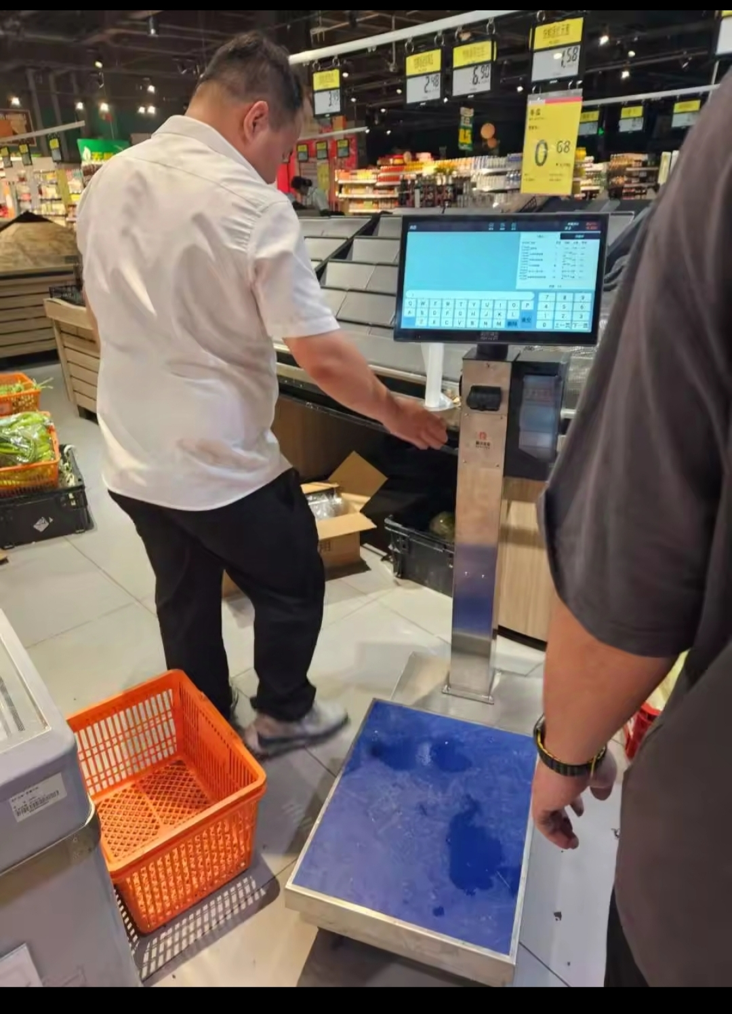
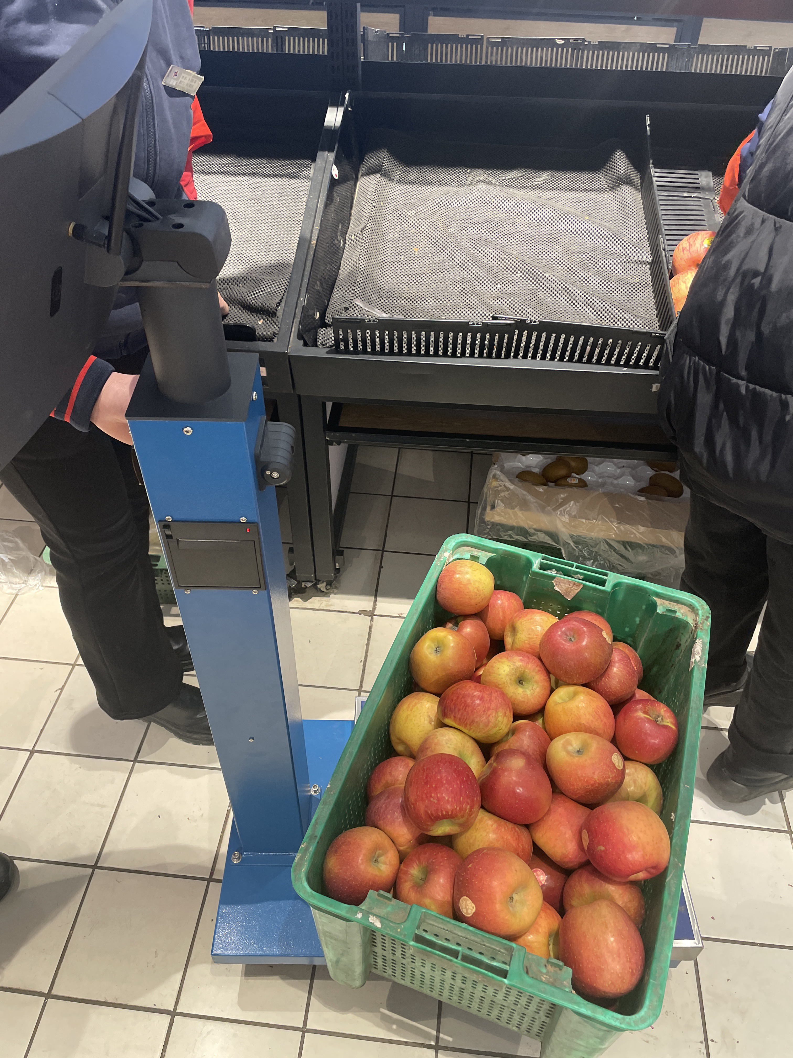
案例简述及辅助证明 （总计15分）
三、辅助证明：
4、合作案例及盘点应用：
融讯AI视觉盘点秤已经成功应用于山东家家悦、北京京客隆、北京福源超市、河北美食林等大型连锁超市的多家门店，降本增效立竿见影，赢得了用户一致好评。
家家悦临沂万达店
家家悦临沂万象汇店
北京福源超市角门店
河北美食林滏东店

Slide 10
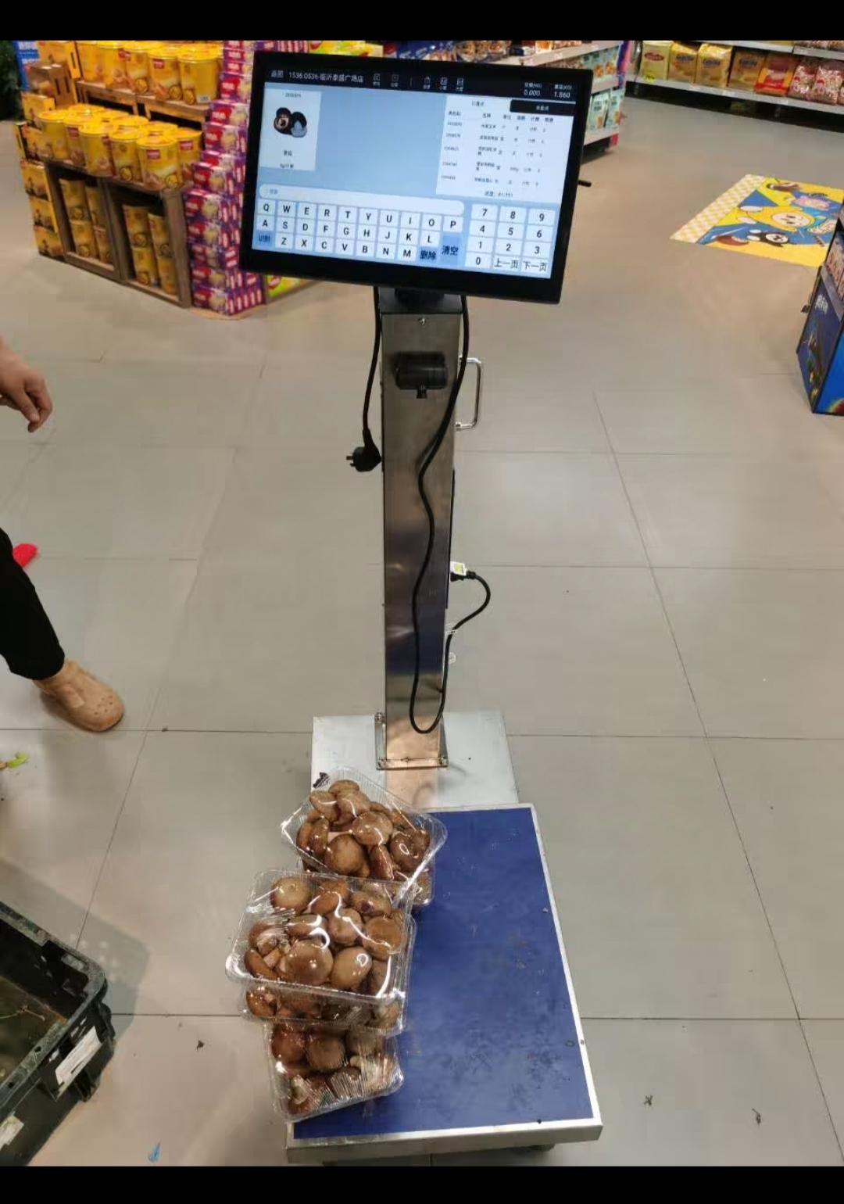
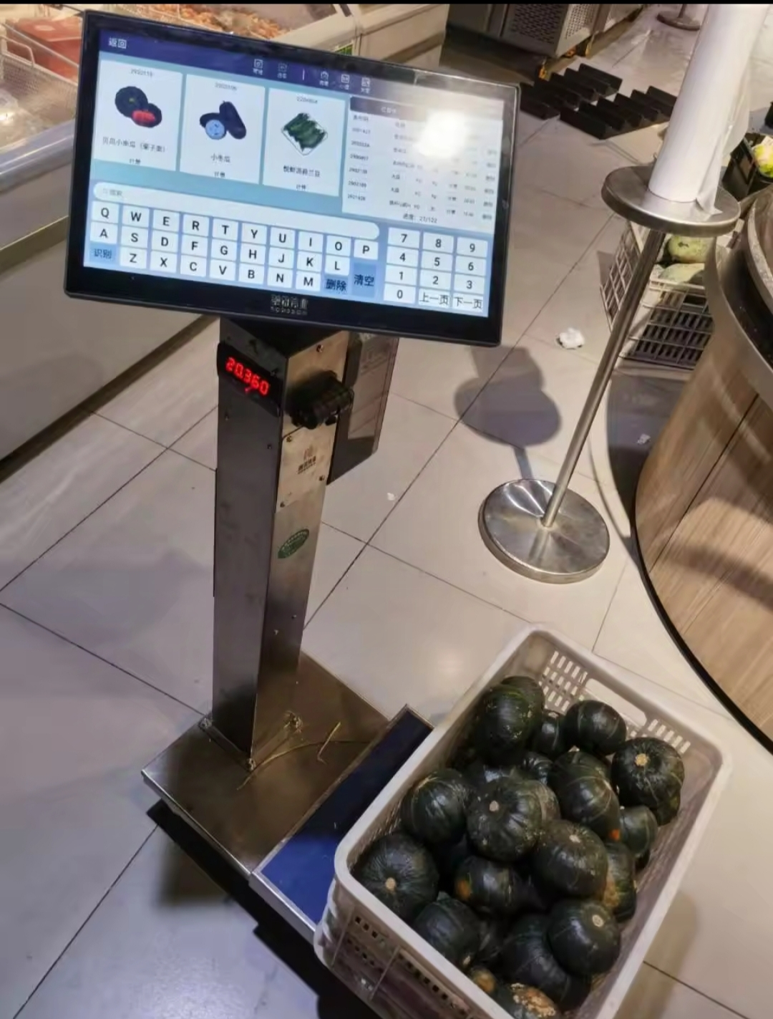
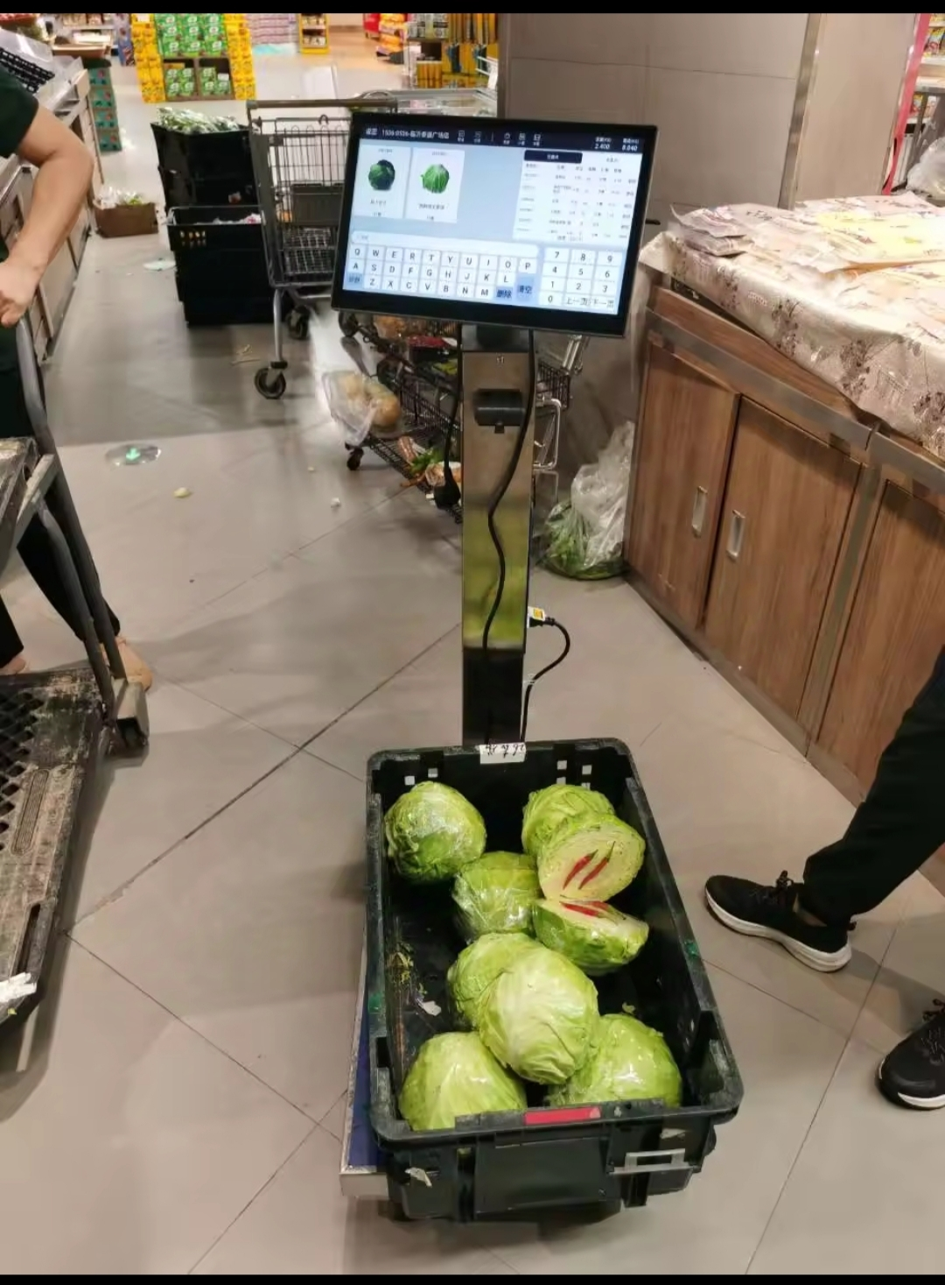
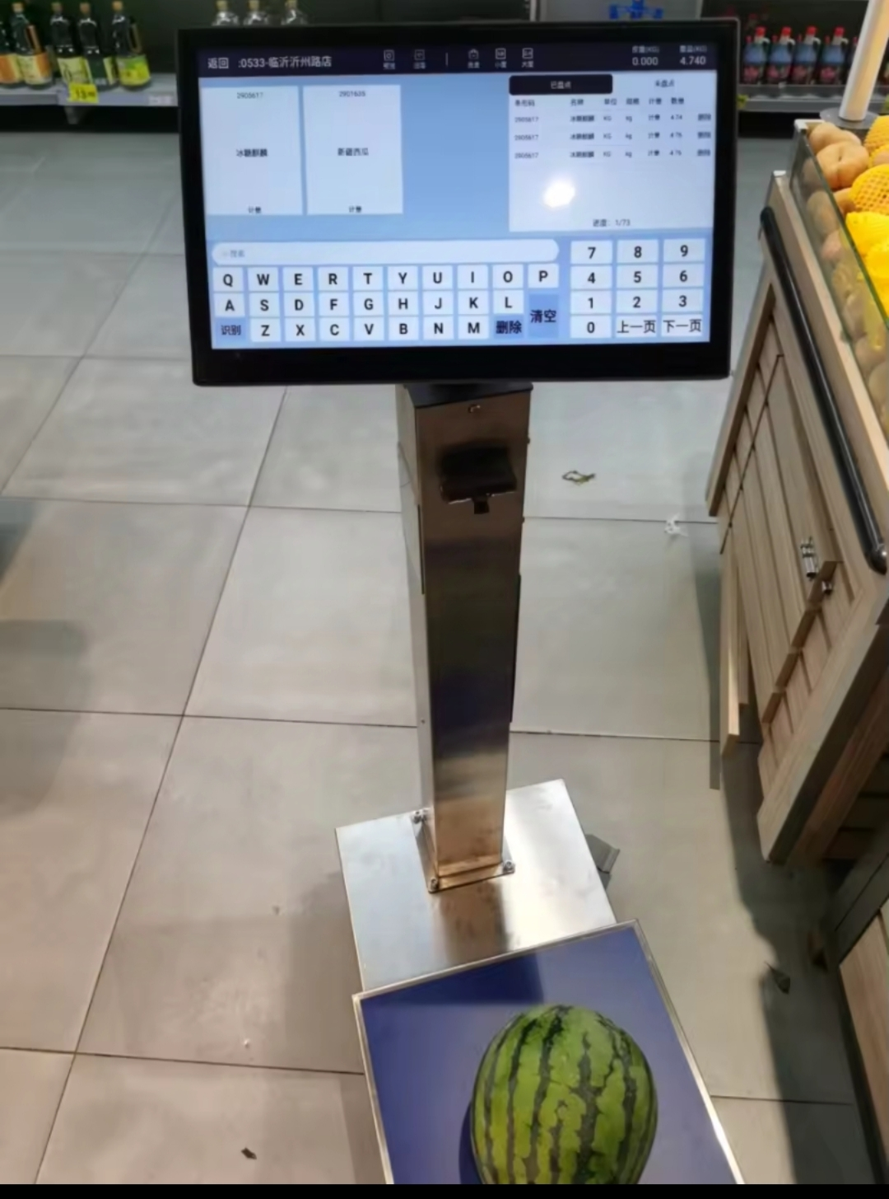
案例简述及辅助证明 （总计15分）
三、辅助证明：
4、合作案例及盘点应用：
家家悦烟台福山一店
家家悦临沂滨河阳光店
家家悦青岛南京路店
北京京客隆京源店

Slide 11
案例阐述维度重点 （总计85分）
数智化应用（35分）
1、使用AI视觉盘点秤在卖场和库房可视化操作见物盘物，自动识别商品、所见即所得。
2、盘点数据自动录入、比对，过程信息全部实时传到云端后台保存。

Slide 12
库存周转率（10分）
库存周转率
某生鲜卖场: 2000 - 3000㎡
 | 传统人工盘点 | AI视觉盘点秤
人工 | 16人 | 4人 (减少3/4)
耗时 | 3小时 | 1小时 (缩短2/3)
准确率 | 80% | 90%
补货响应时间 | 2天 | 0.5天
凭借这些精确数据，管理者补货响应时间从原来平均 2 天缩短至 0.5 天，缺货率降低了 40%，库存积压率降低了 35%。
库存货物流转速度加快，库存周转率提高了 1.5 倍。这不仅使库存成本降低 20%，提高了资金使用效率，为企业的高效运营和成本控制提供了有力支持。

Slide 13
供应链响应时间节约（物流效率）（20分）
供应链响应
盘点数据更新
供应链响应时间
流程：发现库存异常 ——>通知供应商补货 ——>货物送达上架
传统：平均需要 3 天时间
引入 AI 视觉盘点秤：仅需 1天
缩短
60%
物流配送环节
因精准的库存数据，实现了更合理的规划，配送路线优化使平均配送时间大幅缩短，极大地提升了物流效率，保障了生鲜产品的新鲜度和供应及时性。

Slide 14
配送及时率（稳定性）（10分）
配送及时率
传统人工盘点模式
引入AI视觉盘点秤
· 库存数据存在误差
· 配送计划与实际库存不匹配
· 导致配送延误。
据统计，以往配送不及时率高达 15%，这不仅影响了客户体验，还造成了一定的经济损失。
· 库存数据的准确性和实时性得到极大保障。
· 通过与物流配送系统的深度融合，配送团队能够提前依
据精准的库存数据制定更为合理的配送计划。
配送及时率
提升至 95% 以上
例如，在高峰销售季，系统能根据库存变化及时调整配送批次和车辆安排，确保货物在最佳时间发出。同时，基于实时库存信息，配送人员可以提前规划路线，避免因缺货或库存不足导致的额外中转和等待时间。
· 这使得生鲜产品能够按时送达消费者手中，有效减少了因配送延迟导致的产品损耗和客户投诉，进一步巩固了企业在市场中的竞争力，为企业的可持续发展奠定了坚实基础。

Slide 15
利润率提升（10分）
利润率
人力成本
库存管理成本
配送及时率
传统人工盘点需投入大量人力，
某 2000 - 3000㎡生鲜卖场每次盘点需 16 人，按每人每小时 30 元工资计算，一次盘点人力成本达 1440 元。采用 AI 视觉盘点秤后，仅需 4 人，人力成本降至 360 元，每次盘点节省 1080 元。随着盘点频率增加，长期来看节省的人力成本相当可观。
在库存管理成本方面，传统模式下较高的缺货率和库存积压率，导致商品损耗及资金占用成本高。
引入 AI 视觉盘点秤后，缺货率降低 40%，库存积压率降低 35%。以月销售额 100 万元的生鲜卖场为例，原本因缺货损失销售额 5 万元，库存积压额外成本 3 万元。改进后，缺货损失降至 3 万元，库存积压成本降至 1.95 万元，每月节省成本 3.05 万元。
配送及时率提升至 95% 以上，客户满意度提高，吸引更多消费者，促进销售额增长。假设原本月销售额 100 万元，因配送及时率提升，客户复购率提高，月销售额增长 8%，即增加 8 万元。综合成本降低和销售额增长，利润率显著提升，为企业创造了更丰厚的利润空间 。

Slide 16


融讯，让零售更智能！
感谢聆听！
www.Rongxwy.com

